Slide 1

Spiele App (Android)
von Katharina Ambrosch
und Robert Kais

Slide 2
Gliederung
Vorstellung
Beschreibung
Planung
Durchführung
Fazit

Slide 3
Vorstellung
Katharina Ambrosch - Flughafen München GmbH
ca. 30.000 Mitarbeiter
ca. 250 in der IT
wurde 17.05.1992 eröffnet
Geschäftsführer:
Dr. Michael Kerkloh
Robert Kais - Com2 GmbH
14 Mitarbeiter
8 in der IT
wurde 1992 gegründet
Geschäftsführer:
Axel Boehlke
Thomas Kleibömer
Vorstellung Beschreibung Planung Durchführung Fazit

Slide 4
Beschreibung
Rahmenbedingungen:
Programmiersprache Java
Programmiert für Android-Geräte
IDE: Android Studio
Weitere Bedingungen:
Funktionierender Einspielermodus mit Login
Spieler Daten auf lokaler Datenbank speichern
Funktionierender Zweispielermodus auf einem Handy
Zweispielermodus über zwei Handys (nicht implementiert)
Vorstellung Beschreibung Planung Durchführung Fazit

Slide 5
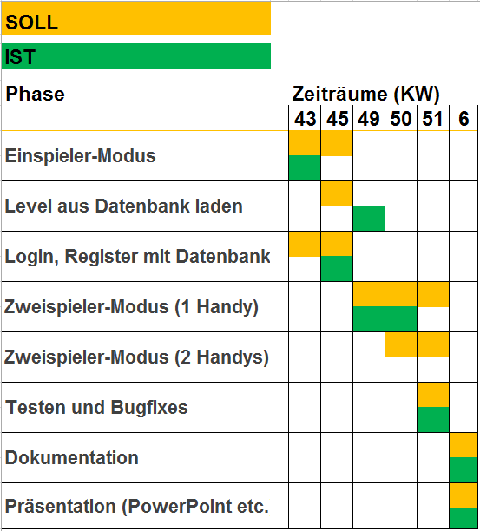
Planung
Vorstellung Beschreibung Planung Durchführung Fazit

Slide 6
Durchführung - Einspieler-Modus
Level-Klasse zum Laden und Speichern der Levels
Main Activity für den Login
Menu Activity zum Auswählen des Spielmodus
Selection Activity zum Auswählen des Levels
Game Activity zum Ausführen des Spiels
ACTIVITY
onCreate()
onClick()
onPause()
onResume()
LEVEL
LoadLevel()
GetTile()
UpdateLevel()
SetPlayer()
getPlayerX()
getPlayerY()
Vorstellung Beschreibung Planung Durchführung Fazit

Slide 7
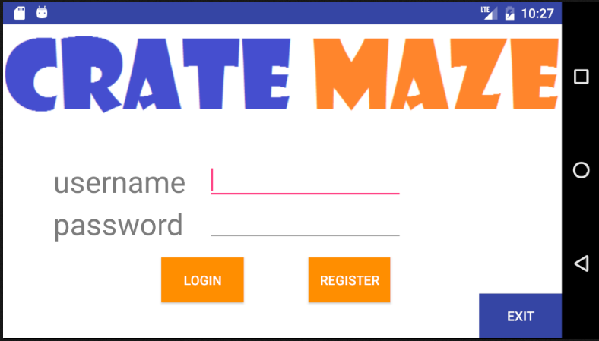
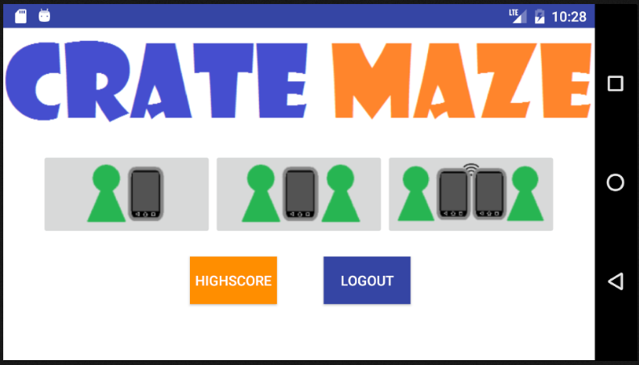
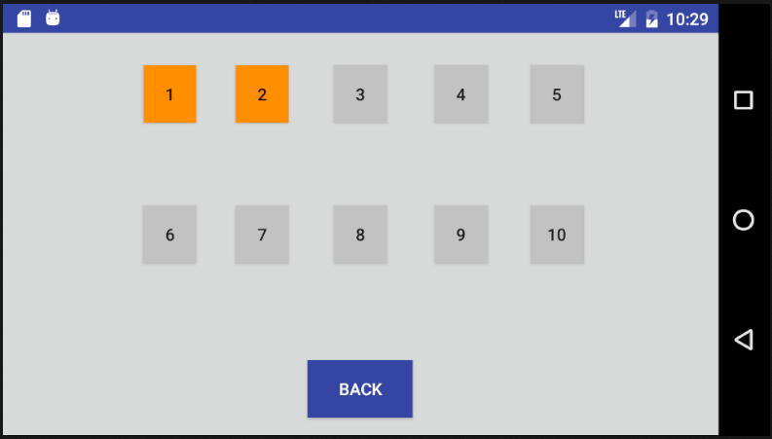
Durchführung - Einspieler-Modus
Vorstellung Beschreibung Planung Durchführung Fazit

Slide 8
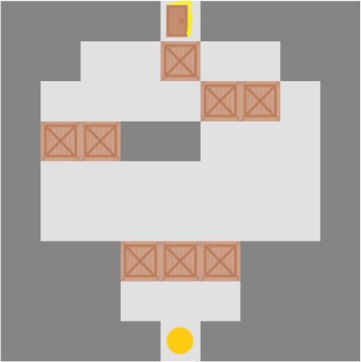
Durchführung - Datenbank implementierung
DatabaseManager-Klasse zum interagieren mit der lokalen SQLite Datenbank
1 1 1 1 4 1 1 1 1
1 1 0 0 2 0 0 1 1
1 0 0 0 0 2 2 0 1
1 2 2 1 1 0 0 0 1
1 0 0 0 0 0 0 0 1
1 0 0 0 0 0 0 0 1
1 1 1 2 2 2 1 1 1
1 1 1 0 0 0 1 1 1
1 1 1 1 3 1 1 1 1
DATABASEMANAGER
updateRecord()
insertRecord()
removeRecord()
getCount()
ausgabe()
...
PLAYER
_id
name
password
currentLevel
LEVEL
_id
content
time
highscore
Vorstellung Beschreibung Planung Durchführung Fazit

Slide 9
Durchführung - Zweispieler-Modus (1 Handy)
Übergabe einer Mode Variable:
Mode 0: Einzelspieler -> Level wird beendet
Mode 1: Zwei Spieler auf einem Handy -> Level wird neu geladen
Mode 2: Zwei Spieler, zwei Handys (nicht implementiert) Nach 2. Durchlauf beendet
Vorstellung Beschreibung Planung Durchführung Fazit

Slide 10
Durchführung - Testen und Bugfixes
Datenbank verwendet andere Initialwerte beim Lesen
Löschen von Einträgen setzt Auto-Increment nicht zurück
Erwartet: Realität:
PLAYER | WERTE:
_id | 1
name | test
password | test
currentLevel | 5
PLAYER | WERTE:
_id | 4
name | test
password | test
currentLevel | 5
Vorstellung Beschreibung Planung Durchführung Fazit

Slide 11
Fazit
Pufferzonen in der Zeitplanung
Vorstellung Beschreibung Planung Durchführung Fazit

Slide 12
Danke Für Ihre Aufmerksamkeit!
Vorstellung Beschreibung Planung Durchführung Fazit

